Slide 1
轉播

Slide 2
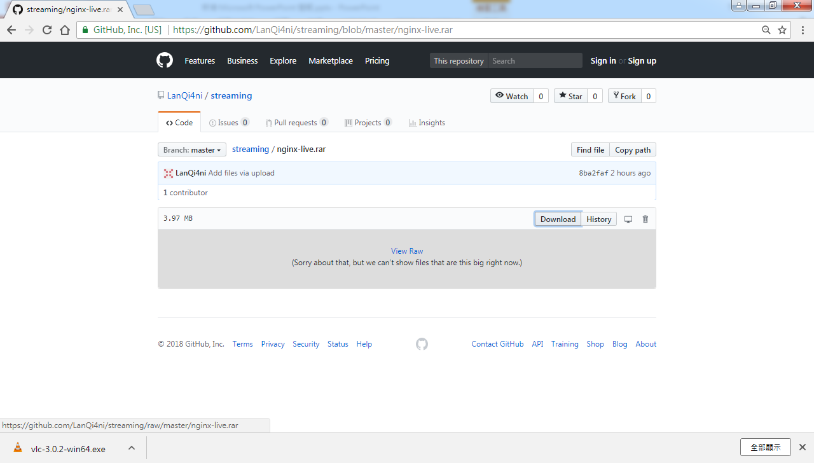
下載Nginx
https://github.com/LanQi4ni/streaming/blob/master/nginx-live.rar

Slide 3
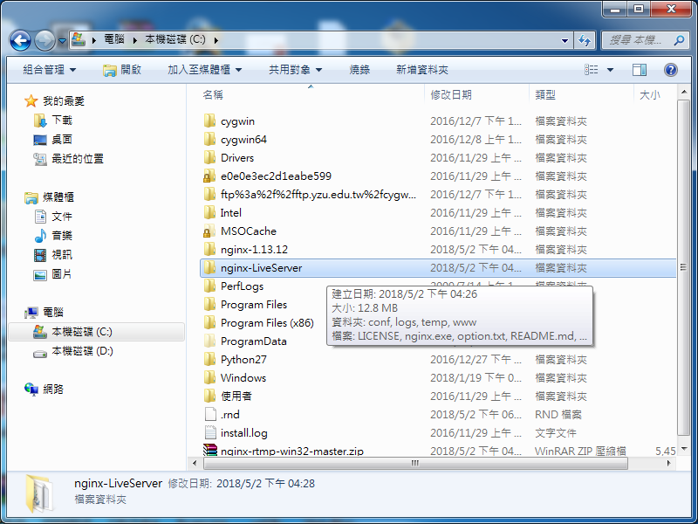
放置C槽

Slide 4
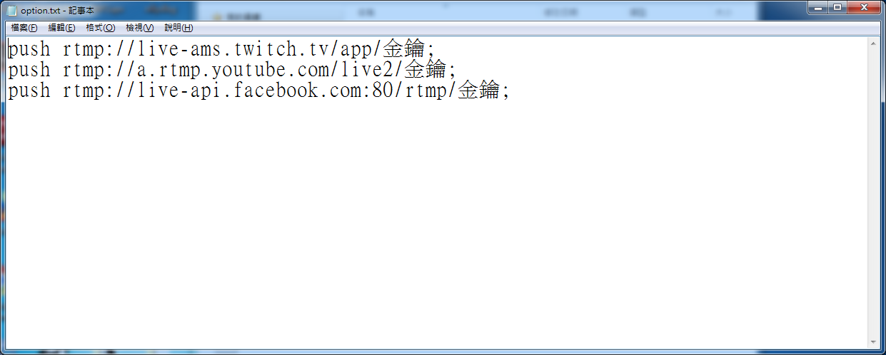
Nginx設定金鑰 option.txt

Slide 5
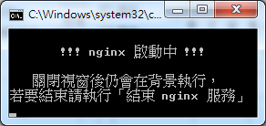
開啟start_nginx.bat

Slide 6
下載OBS並安裝
https://obsproject.com/

Slide 7
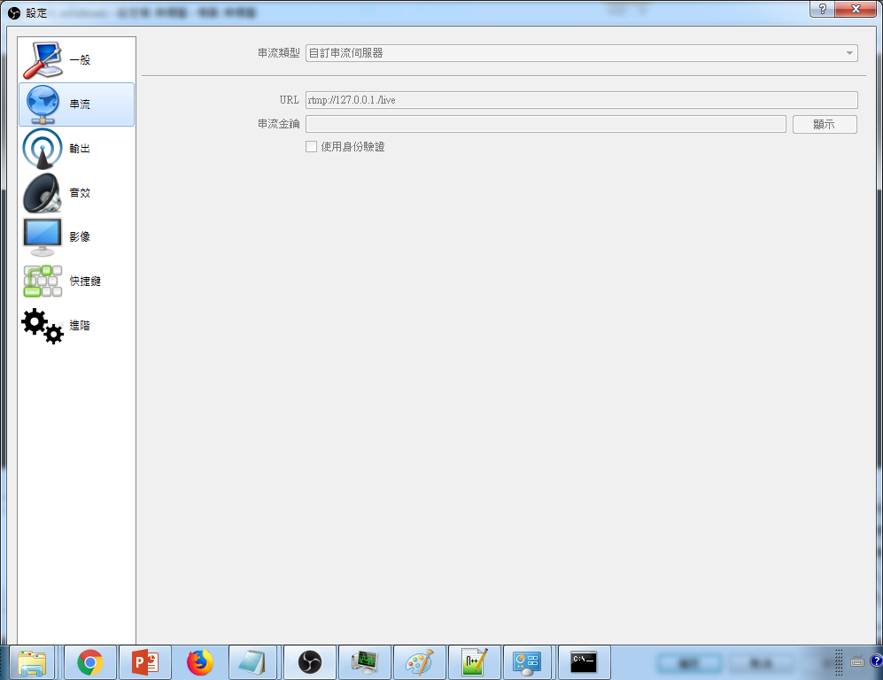
自訂串流伺服器 rtmp://127.0.0.1/live

Slide 8
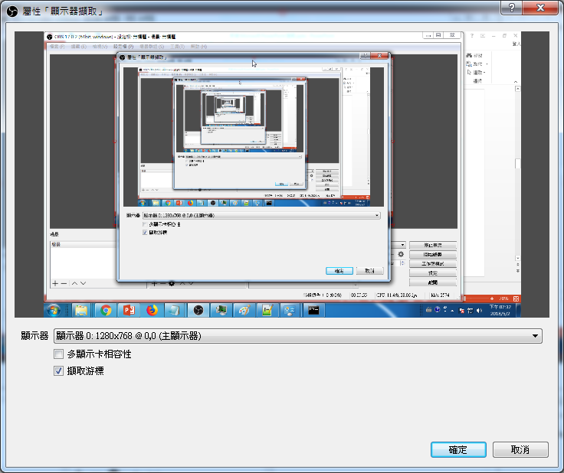
設定串流來源

Slide 9
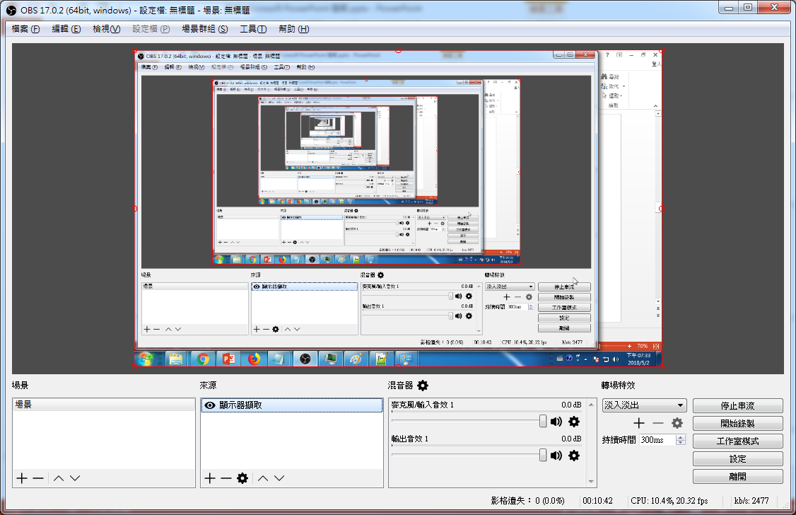
開始串流

Slide 10
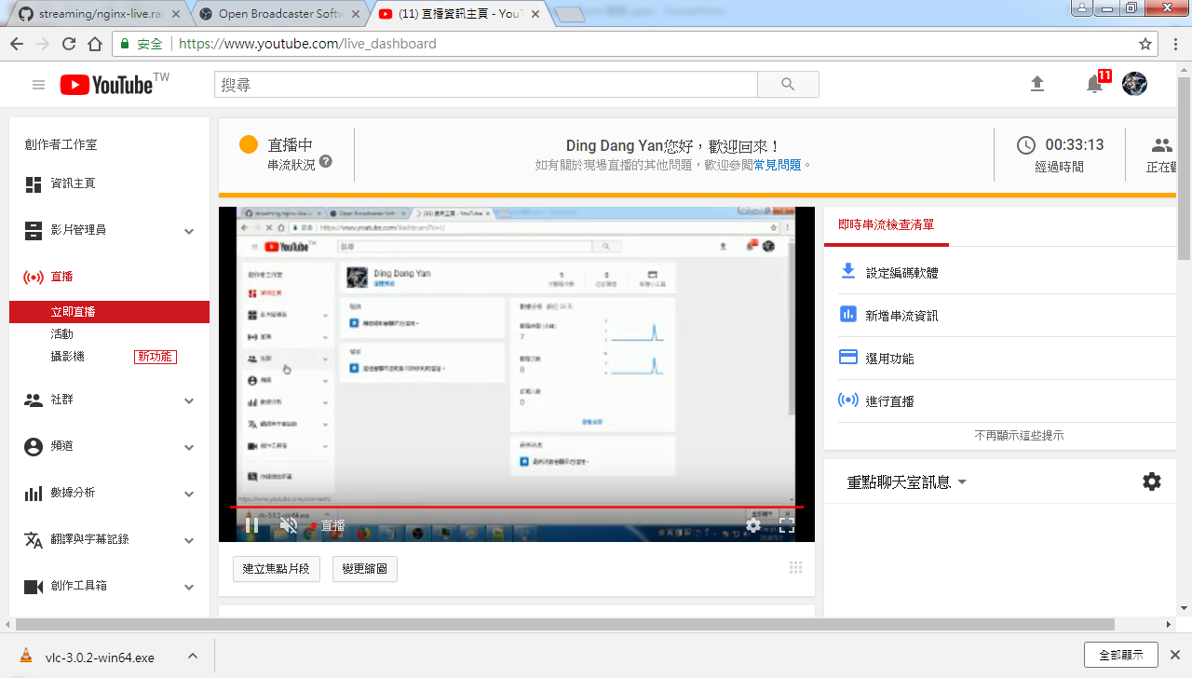
確定正在直播

Slide 11
抓取其他媒體來源

Slide 12
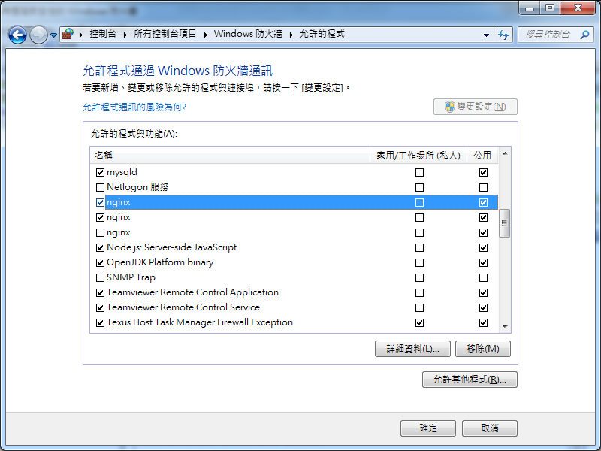
確定來源有關閉防火牆或有新增Nginx

Slide 13
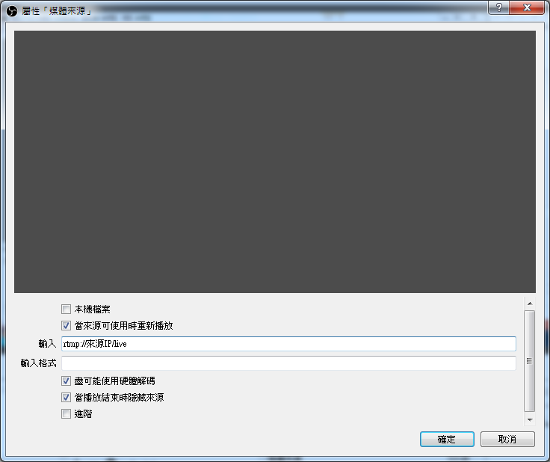
開啟OBS抓取媒體來源

Slide 14
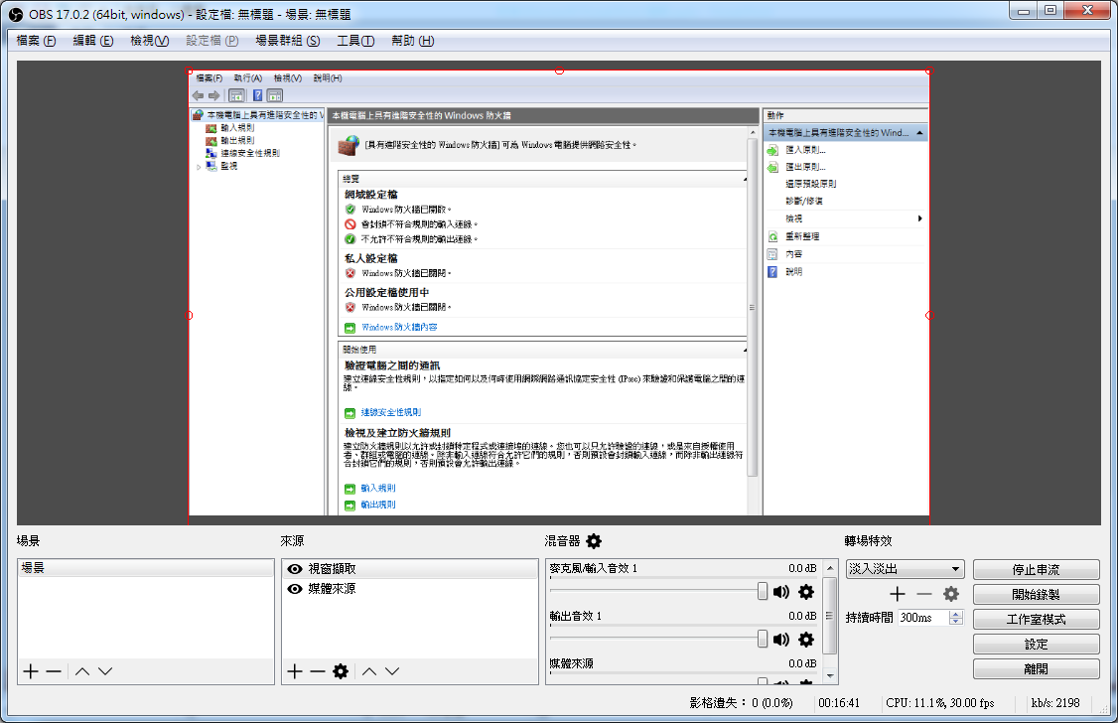
確認來源畫面有出現

